Slide 1


简单
VISION PLAN
专注
磁材尺寸测量视觉方案（2D）
共创
共赢

Slide 2

01
项目描述
02
项目验证
目录
03
配置清单
04
逻辑流程
CONTENTS
05
评估结果&注意事项
06
售后服务

Slide 3

01
项目描述
●产品名称：磁材
●测量内容：尺寸
●产品材质：磁性材料
●产品颜色：银灰色
●最大工作距离(mm)：500
●最小工作距离(mm)：200
●检测区域(mm*mm)：300.0 * 200.0
●来料方式：传送带
●测量精度要求(mm)：0.1mm
●检测节拍(pcs/min)：2
●检测时产品运动速度(m/s)：0
●工作距离(mm)：384
方案布局图

Slide 4

02
项目验证
参数名称 | 参数值
面阵相机型号 | MV-CU200-20GC
面阵相机类型 | 面阵相机
相机接口类型 | GigE
相机像素 | 5120 * 3840
镜头型号 | HC1605A
镜头品牌 | CHIOPT
镜头焦距 | 16mm
镜头接口 | C
A(工作距离) = 384mm, B(视野宽度) = 110mm, C(视野长度) = 165mm
视野图

Slide 5
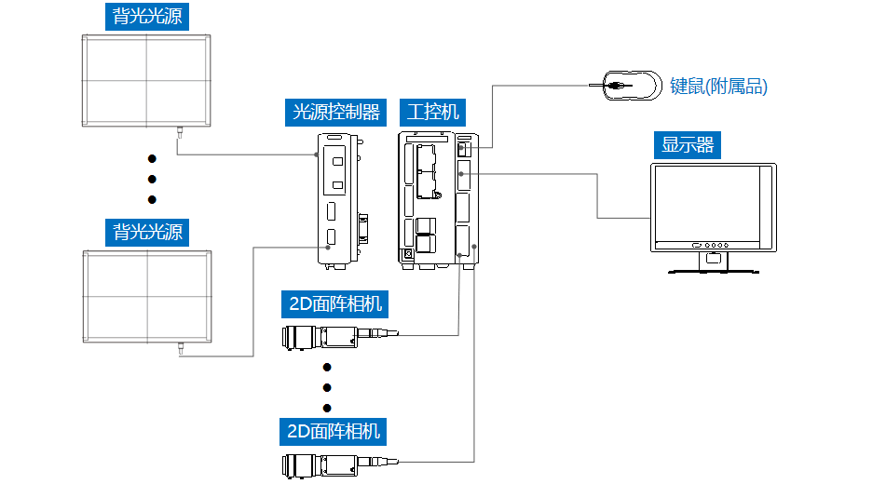
03
配置清单
系
统
构
成

Slide 6

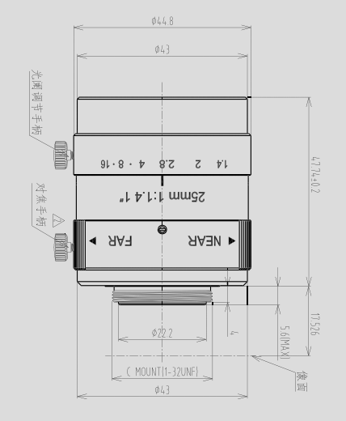
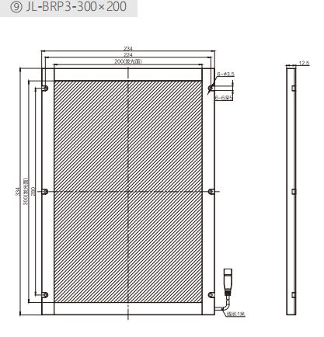
03
配置清单
相机尺寸图
光源尺寸图
镜头尺寸图

Slide 7
03
配置清单
序号 | 名称 | 型号 | 单位 | 数量 | 厂家
1 | 面阵相机 | MV-CU200-20GC | 台 | 4 | hikvision
2 | 镜头 | HC1605A | 个 | 4 | CHIOPT
3 | 光源 | JL-BRP3-300×200 | 个 | 4 | jiali
4 | 工控机 | - | 台 | 1 | -
5 | 显示器 | - | 台 | 1 | -
6 | 软件 | Vision Master | 套 | 1 | hikvision

Slide 8
04
逻辑流程
逻辑流程
├── 图像采集
│ ├── 相机参数设置
│ │ ├── 设置相机分辨率为检测区域匹配的300*200mm范围
│ │ ├── 配置曝光时间以适应银灰色材质反光特性
│ │ ├── 启用全局相机触发模式（静止检测场景）
│ ├── 光源控制
│ │ ├── 开启高亮度背光以增强银灰色材质边缘对比度
│ │ ├── 设置光源频闪同步相机触发信号
├── 预处理
│ ├── 图像滤波
│ │ ├── 应用高斯滤波消除噪声
│ │ ├── 使用阴影校正补偿银灰色材质表面反光差异
│ ├── 形态学处理
│ │ ├── 执行开运算去除小斑点干扰
│ │ ├── 闭运算填充产品轮廓空洞
│ ├── 几何变换
│ │ ├── 应用仿射变换校正图像透视畸变
│ │ ├── 使用标定模块进行亚像素级坐标转换
├── 尺寸测量
│ ├── 边缘检测
│ │ ├── 配置双边缘卡尺工具定位产品轮廓
│ │ ├── 设置边缘极性为从白到黑（银灰色材质典型特征）
│ ├── 精确测量
│ │ ├── 调用线圆测量模块获取关键尺寸
│ │ ├── 设置测量公差范围±0.05mm（满足0.1mm精度要求）
│ ├── 多点验证
│ │ ├── 使用多直线查找模块进行多角度尺寸交叉验证
│ │ ├── 配置测量结果一致性校验逻辑
├── 结果处理

Slide 9
04
逻辑流程
│ ├── 合格判定
│ │ ├── 条件检测模块设置尺寸阈值范围
│ │ ├── 逻辑运算模块综合多测量点结果
│ ├── 数据记录
│ │ ├── 绑定全局变量存储测量数值
│ │ ├── 配置文本保存模块记录检测数据
│ │ ├── 设置数据队列缓存最近100组检测结果
│ ├── 界面显示
│ │ ├── 创建OK/NG信号灯控件实时显示检测状态
│ │ ├── 配置表格控件展示尺寸测量数值
│ │ ├── 添加条件信号灯显示关键尺寸偏差状态
├── 通信处理
│ ├── PLC数据交互
│ │ ├── 配置Modbus通信设备（假设使用标准工业协议）
│ │ ├── 接收数据模块订阅PLC触发信号
│ │ ├── 发送数据模块输出检测结果到PLC地址寄存器
│ ├── IO控制
│ │ ├── 相机IO通信模块配置OK/NG输出信号
│ │ ├── 设置电平持续时间100ms满足PLC响应需求
└── 统计处理
├── 节拍统计
│ ├── 耗时统计模块监控单次检测周期
│ ├── 配置统计窗口显示平均检测时间
├── 合格率分析
│ ├── 变量计算模块统计累计合格/不合格数量
│ │ ├── 表达式：合格率=合格数/(合格数+不合格数)
│ │ ├── 初始化变量：合格数=0, 不合格数=0
│ ├── 配置表格控件显示实时合格率曲线
│ ├── 设置历史数据队列存储每日检测统计

Slide 10
05
评估结果&注意事项
05 评估结果 & 注意事项
现场环境
相机安装
物料一致性
风险点：银灰色磁材表面反光可能导致图像采集时出现过曝或阴影干扰
解决方案：采用高均匀性背光+频闪控制，结合阴影校正算法消除反光影响
风险点：多相机协同安装时存在视角重叠区域导致测量数据冲突
解决方案：通过标定模块建立全局坐标系，设置独立ROI区域避免数据干扰
风险点：磁材批次间表面氧化层厚度差异可能影响边缘检测稳定性
解决方案：预置多阈值自适应算法，动态调整边缘检测灵敏度参数

Slide 11

06
售后服务
该设备上线后使用初期，我们会派专人进行全程跟踪；
处理解决可能发生的设备异常；
对现场人员进行培训指导；
设备调试完成后：售后服务一年；
若客户提出设备升级需求，我们会及时为您提供升级新方案。

Slide 12





机器视觉方案提供商
0535-2162897
www.ytzrtx.com
image@ytzrtx.com
山东省烟台市经济技术开发区泰山路86号内1号

